Slide 1

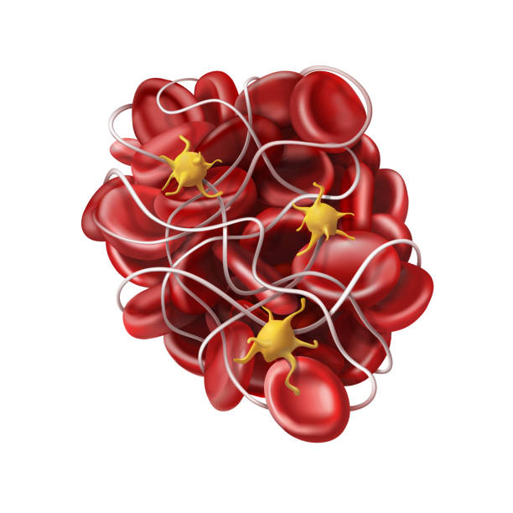

ТЕМА 5.
ВНУТРІШНЄ СЕРЕДОВИЩЕ ОРГАНІЗМУ ЛЮДИНИ
§ 33. Будова і функції лейкоцитів і тромбоцитів. Зсідання крові
Чому формені елементи крові відрізняються за формою, розміром і будовою?

Slide 2


§ 33. Будова і функції лейкоцитів і тромбоцитів.
Зсідання крові
Яка будова та функції лейкоцитів
ЛЕЙКОЦИТИ
1. Білі кров’яні тільця, безбарвні
2. Непостійна форма
3. Утворюють псевдоподії
4. Мають ядро
5. Проникають крізь стінки капілярів, рухаються в міжклітинному просторі
6. В 1 мл крові 6000-10000 лейкоцитів
7. Здійснюють захист організму
8. Здатні до фагоцитозу
9. Є кілька видів лейкоцитів
Кількість лейкоцитів у крові може змінюватися, навіть упродовж доби. Половина лейкоцитів перебуває в міжклітинних проміжках, третина – у червоному кістковому мозкові й лише невелика частка циркулює у кровоносному руслі.

Slide 3
§ 33. Будова і функції лейкоцитів і тромбоцитів.
Зсідання крові
Яка будова та функції лейкоцитів
лейкоцитоз
лейкопенія
норма
збільшення числа лейкоцитів понад норму
зменшення числа лейкоцитів понад норму
6 тис. – 10 тис. в 1 мл крові
розвивається унаслідок запальних процесів, інфекційних та онкологічних захворювань, після споживання їжі та важкої фізичної праці
Її спричиняють деякі інфекційні захворювання, а також променеве ураження організму. Руйнуються лейкоцити в селезінці та місцях запалення

Slide 4


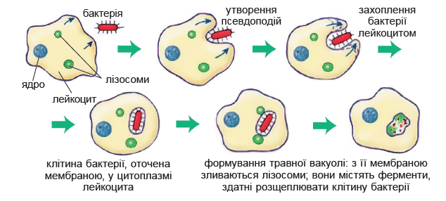
§ 33. Будова і функції лейкоцитів і тромбоцитів.
Зсідання крові
Яка будова та функції лейкоцитів
ЦІКАВО ЗНАТИ
Основна функція лейкоцитів – захист організму від хвороботворних організмів, чужорідних білків, сторонніх тіл, які проникають у кров та інші тканини.
Захисні функції лейкоцитів вивчав І.І. Мечников, відкрив явище клітинного імунітету: спостерігаючи за певними видами лейкоцитів, виявив явище фагоцитозу й пов’язав з ним захисні властивості організму людини і тварин

Slide 5
§ 33. Будова і функції лейкоцитів і тромбоцитів.
Зсідання крові
Яка будова та функції лейкоцитів
  ЛЕЙКОЦИТИ:
ЦІКАВО ЗНАТИ
Лейкоцитарна формула - це співвідношення різних типів лейкоцитів. Її визначають під час аналізу крові. У нормі лейкоцитарна формула має такий вигляд:
нейтрофілів – від 46 до 76,5 %,
еозинофілів – від 0,5 до 5 %,
базофілів – близько 0,5 %,
лімфоцитів – від 18 до 40 %,
моноцитів – від 2 до 9 %.
Зміни в лейкоцитарній формулі свідчать про певні негативні процеси в нашому організмі.
  нейтрофіли
  еозинофіли
  базофіли
  моноцити
  лімфоцити

Slide 6
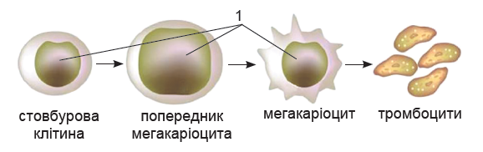
§ 33. Будова і функції лейкоцитів і тромбоцитів.
Зсідання крові
Яка будова та функції тромбоцитів
ТРОМБОЦИТИ
1.Безбарвні кров’яні пластинки
2. Без’ядерні, неправильної форми
3. В 1 мл крові 180-320 тис.
4. Утворюються в червоному кістковому мозку
5. Тривалість життя 9-10 днів
6. Руйнуються в печінці та селезінці і при ушкодженні кровоносних судин
7. Забезпечують зсідання крові
8. Заповнені тромбопластином

Slide 7
§ 33. Будова і функції лейкоцитів і тромбоцитів.
Зсідання крові
Як відбуваються процеси зсідання крові
  Зсідання крові (коагуляція) – важлива захисна реакція організму, що запобігає втратам крові в разі порушення цілісності кровоносних судин. Унаслідок зсідання крові утворюється кров’яний згусток, який закриває ушкодження в судині
У деяких людей процеси зсідання крові порушені. Таке спадкове захворювання називають гемофілією, при цьому кров не зсідається
Тромбоз – надмірне зсідання крові, за якого тромби утворюються всередині неушкодженої судини

Slide 8
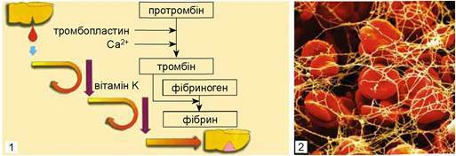
§ 33. Будова і функції лейкоцитів і тромбоцитів.
Зсідання крові
Як відбуваються процеси зсідання крові
  Під час пошкодження судини вивільняються тромбопластин. У присутності йонів кальцію тромбопластин активує фермент тромбін. Він утворюється з протромбіну, що синтезується в печінці під дією вітаміну K. За участі тромбіну фібриноген перетворюється на фібрин. Нитки фібрину утворюють над ушкодженою ділянкою судини сітку, в яку потрапляють тромбоцити та інші формені елементи крові, а також білки плазми крові. Цей згусток стискається та ущільнюється (1)
  Так виникає кров’яний тромб (2), який повністю закриває рану. Згодом, після того як ушкоджена ділянка кровоносної судини відновлюється, кров’яний згусток за участі ферментів розчиняється

Slide 9
§ 33. Будова і функції лейкоцитів і тромбоцитів.
Зсідання крові
  УЗАГАЛЬНЕННЯ
Лейкоцити – безбарвні клітини крові непостійної форми, що мають ядро
Лейкоцити здатні утворювати псевдоподії, здійснюють фагоцитоз
Є декілька видів лейкоцитів, які відрізняються за особливостями будови та виконуваними функціями
Лейкоцити виконують функцію імунного захисту
Тромбоцити – безбарвні, без’ядерні, неправильної форми формені елементи крові
Тромбоцити забезпечують процеси зсідання крові

Slide 10

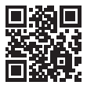
§ 33. Будова і функції лейкоцитів і тромбоцитів.
Зсідання крові
УЗАГАЛЬНЕННЯ
Скануйте код та виконайте лабораторне дослідження “Мікроскопічна будова крові”
Поміркуйте
1. Що станеться, якщо кров втратить здатність до зсідання?
2. Яке значення того, що певним видам лейкоцитів властива імунна пам’ять?
3. Чому рух лейкоцитів називають амебоїдним?
4. Чим збільшення числа лейкоцитів понад норму – лейкоцитоз – може бути небезпечним для організму людини?
Код

Slide 11
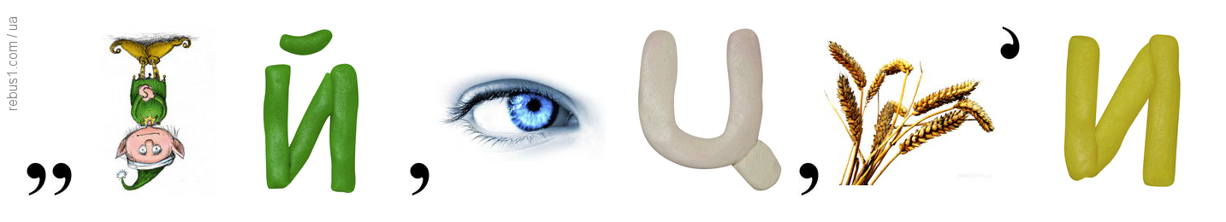
§ 33. Будова і функції лейкоцитів і тромбоцитів.
Зсідання крові
УЗАГАЛЬНЕННЯ
РОЗГАДАЙ РЕБУС ТА ПОЯСНИ ПОНЯТТЯ

Slide 12
§ 33. Будова і функції лейкоцитів і тромбоцитів.
Зсідання крові
УЗАГАЛЬНЕННЯ
РОЗГАДАЙ РЕБУС ТА ПОЯСНИ ПОНЯТТЯ
ЛЕЙКОЦИТИ

Slide 13
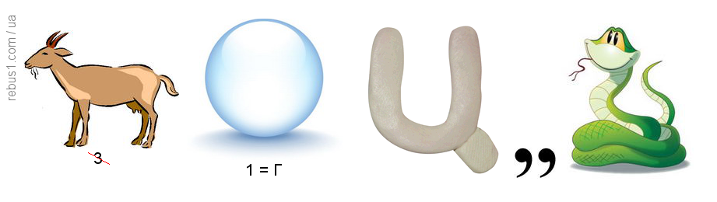
§ 33. Будова і функції лейкоцитів і тромбоцитів.
Зсідання крові
УЗАГАЛЬНЕННЯ
РОЗГАДАЙ РЕБУС ТА ПОЯСНИ ПОНЯТТЯ

Slide 14
§ 33. Будова і функції лейкоцитів і тромбоцитів.
Зсідання крові
УЗАГАЛЬНЕННЯ
РОЗГАДАЙ РЕБУС ТА ПОЯСНИ ПОНЯТТЯ
КОАГУЛЯЦІЯ

Slide 15
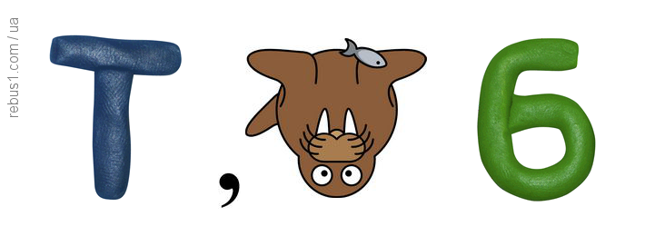
§ 33. Будова і функції лейкоцитів і тромбоцитів.
Зсідання крові
УЗАГАЛЬНЕННЯ
РОЗГАДАЙ РЕБУС ТА ПОЯСНИ ПОНЯТТЯ

Slide 16
§ 33. Будова і функції лейкоцитів і тромбоцитів.
Зсідання крові
УЗАГАЛЬНЕННЯ
РОЗГАДАЙ РЕБУС ТА ПОЯСНИ ПОНЯТТЯ
ТРОМБ

Slide 17
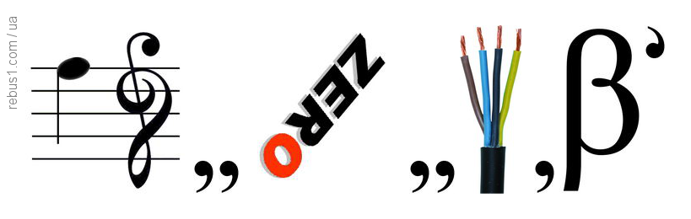
§ 33. Будова і функції лейкоцитів і тромбоцитів.
Зсідання крові
УЗАГАЛЬНЕННЯ
РОЗГАДАЙ РЕБУС ТА ПОЯСНИ ПОНЯТТЯ

Slide 18
§ 33. Будова і функції лейкоцитів і тромбоцитів.
Зсідання крові
УЗАГАЛЬНЕННЯ
РОЗГАДАЙ РЕБУС ТА ПОЯСНИ ПОНЯТТЯ
ІМУНІТЕТ

Slide 19

§ 33. Будова і функції лейкоцитів і тромбоцитів.
Зсідання крові
Опрацюйте параграф 33, вивчіть основні терміни

Slide 20

§ 33. Будова і функції лейкоцитів і тромбоцитів.
Зсідання крові
ВИКОРИСТАНІ ДЖЕРЕЛА
Записник - наука, творчість і навчання українською. Що таке лейкоцити? Функції лейкоцтів. Захисники вашого організму, 2024. YouTube. URL: https://www.youtube.com/watch?v=lzCpuIfw5-Q

